Slide 1
KELOMPOK 4 · PENGELOLAAN PROYEK SISTEM INFORMASI
Sistem Informasi Pemesanan dan Pengelolaan Toko Kue Lala Berbasis Web
Requirement Document — Fase Perencanaan Proyek
Nama Anggota:
Muhammad Dzaki An Nadhif Islamy (10123690)
Luky Prastyo (10123616)
Muhammad Alfan Naufal (10123703)
Muhammad Alvarizi (10123747)
Klien: Toko Kue Lala · Universitas Gunadarma · Versi 1.0
Notes:
Perkenalkan kelompok dan proyek: sistem web untuk Toko Kue Lala. Presentasi ini merangkum Requirement Document (fase definisi proyek).

Slide 2
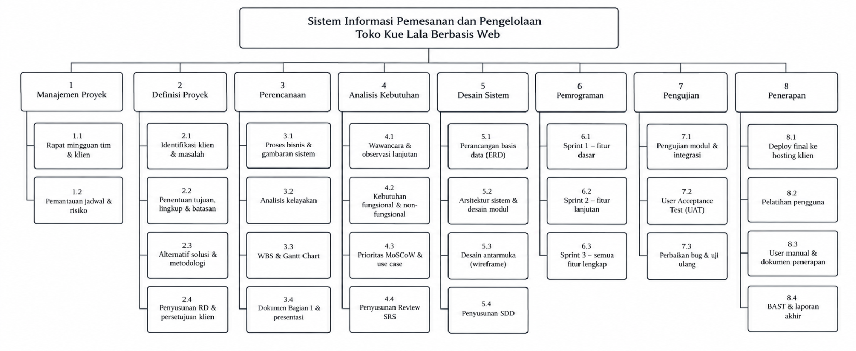
Diagram DFD WBS
Notes:
Tiga teknik: wawancara, observasi, studi dokumen. Di kanan adalah lima kriteria keberhasilan menurut klien.

Slide 3
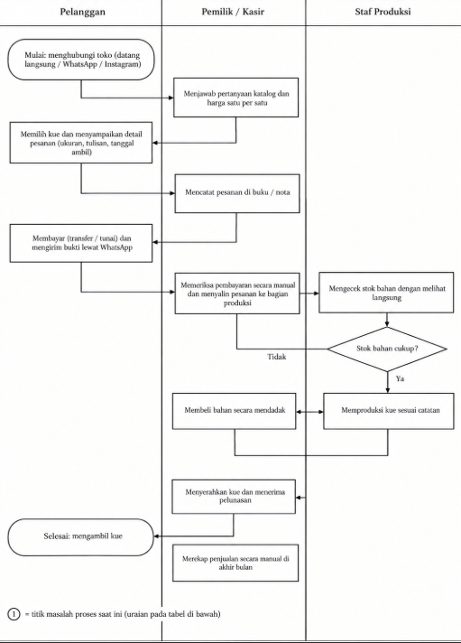
Proses bisnis saat ini
Notes:
Tiga teknik: wawancara, observasi, studi dokumen. Di kanan adalah lima kriteria keberhasilan menurut klien.

Slide 4
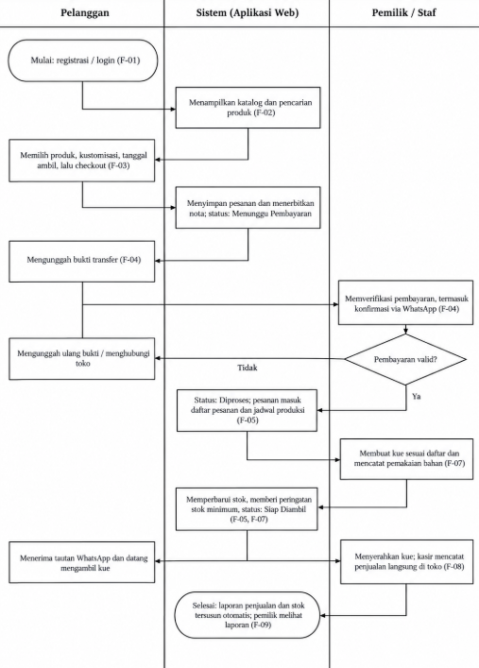
Proses bisnis usulan (to-be)
Notes:
Tiga teknik: wawancara, observasi, studi dokumen. Di kanan adalah lima kriteria keberhasilan menurut klien.

Slide 5
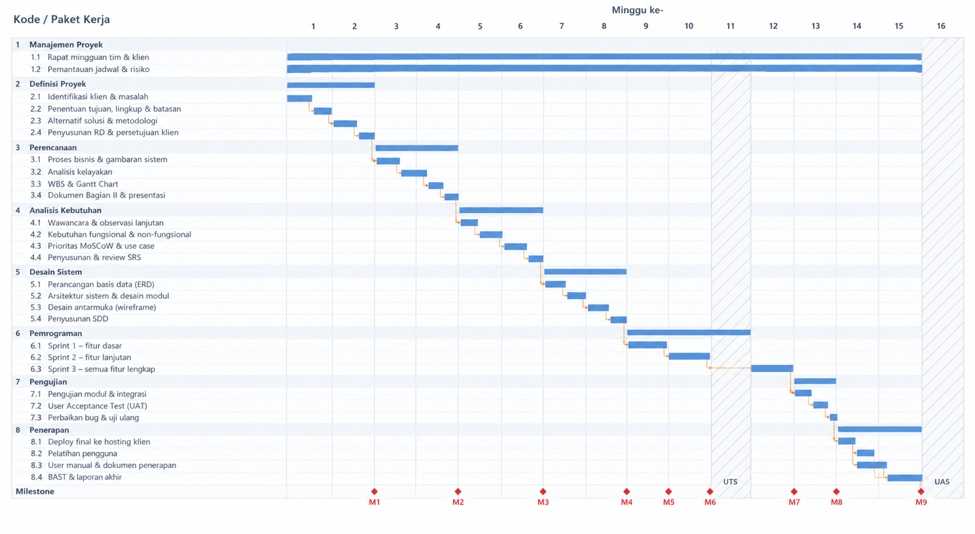
Gantt Chart
Notes:
Kiri: fitur yang dikerjakan. Kanan: yang sengaja dikeluarkan agar proyek selesai dalam satu semester.

Slide 6
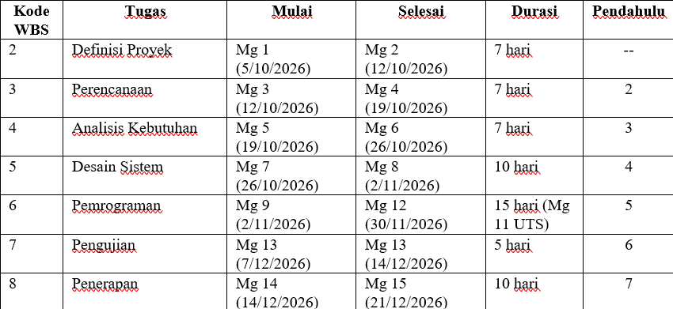
Rangkuman Jadwal Proyek
Notes:
Kiri: fitur yang dikerjakan. Kanan: yang sengaja dikeluarkan agar proyek selesai dalam satu semester.

Slide 7
Terima Kasih
Notes:
Tutup dengan ringkasan masalah, solusi, dan pelaksanaan. Buka sesi tanya jawab.

